Slide 1


南京理工大学
遥感图像的变化检测文献综述
汇报人：夏泽宇 指导老师：刘芳

Slide 2
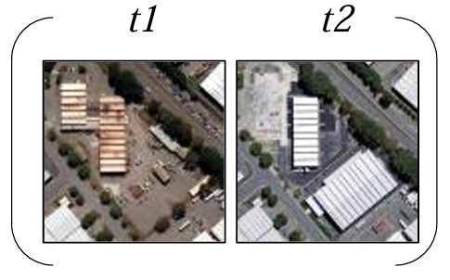

问题定义
遥感图像变化检测
输入：同一个位置不同时间拍摄的多时相遥感影像
输出：像素级别的变化检测图（1/0：变/不变）（BCD/SCD）
核心：识别目标变化和非目标变化

Slide 3
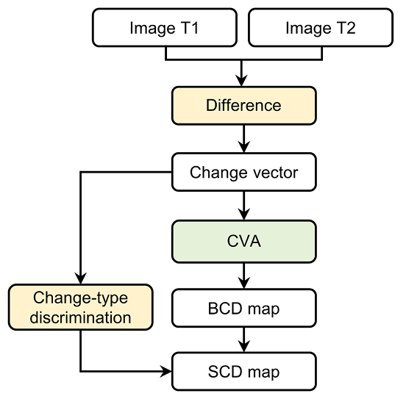
基本模型架构
传统方法（非深度学习）
CVA（Change Vector Analysis）

Slide 4
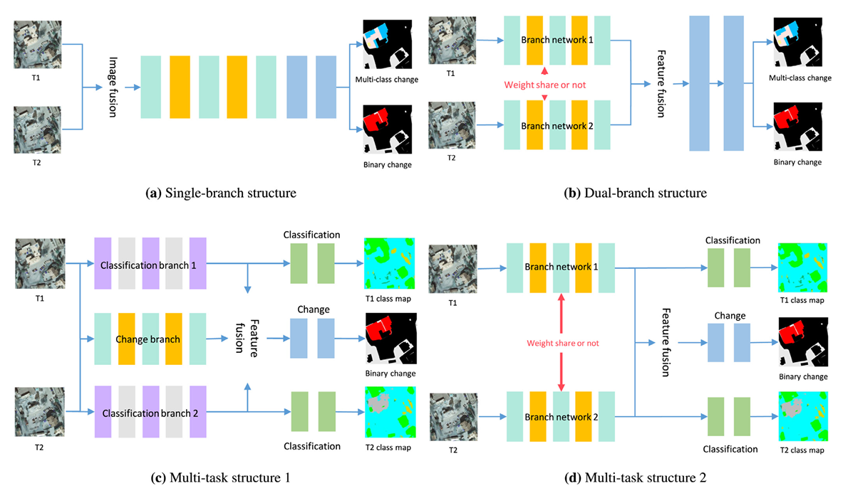
基本模型架构
浅层融合
减少空间偏差和噪声影响
深度学习方法
一致性

Slide 5
语义分割
FCN
U-net
ResUnet-a
DeepLabv3+
变化检测问题本质是语义分割问题
语义分割模型可以改造成双图像输入结构用于变化检测问题
语义分割模型也可以作为CD模型中的模块或者实验的对比方法

Slide 6
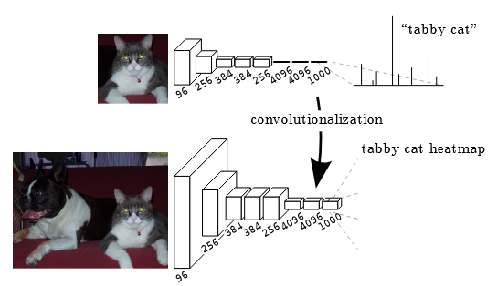
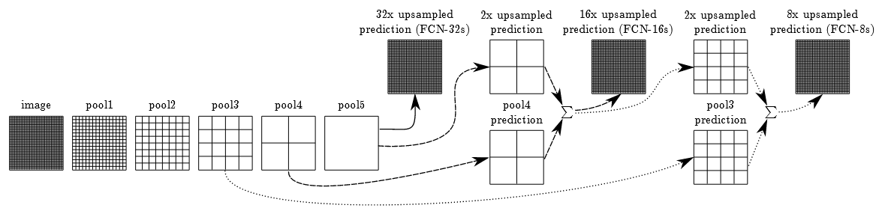
FCN
其核心思想是将成熟的图像分类网络（如VGG）全卷积化（将全连接层转为卷积层）:
能接受任意尺寸输入并输出对应的空间热图;
保留了一部分空间信息
引入了可学习的反卷积层进行上采样，并创新性地设计了跳跃架构，通过融合深层（粗粒度语义）与浅层（细粒度外观）特征来提升细节，可用于密集预测任务。

Slide 7
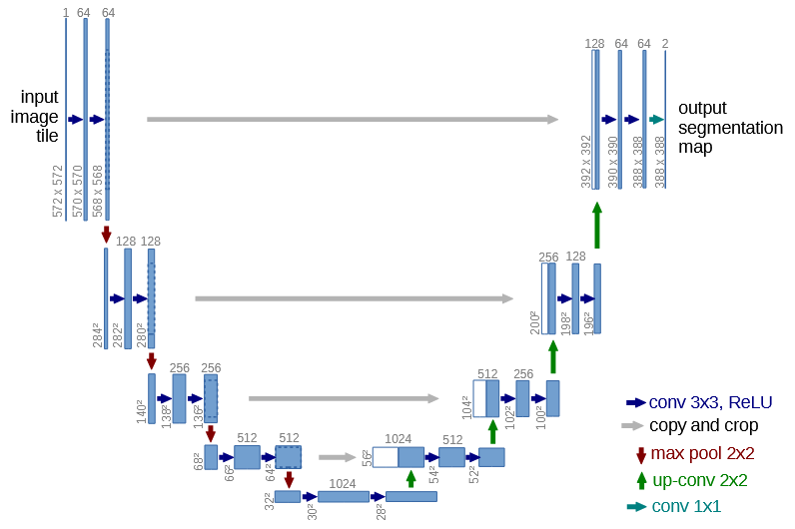
U-net
延续了 全卷积+跳跃连接
对称的下采样和上采样过程，下采样深度减少，更密集的跳越连接
融合方式：相加->拼接
输入输出大小不同
上采样：反卷积/插值+卷积
对输入图像有弹性形变数据增强，适用于医学图像，另外还有旋转等；
加权交叉熵损失，对图像生成权重图，强制分离有接触的同类区域并考虑类别不平衡；
He初始化
后续的SS和CD模型基本遵循
全卷积+U型结构

Slide 8
语义分割
层次化特征：
不直接使用单一层/特征图，
既要局部又要整体
而是融合特征
不同深度（hierarchical）
不同尺寸（multi-scale）
不同感受野
输入图像高冗余，像素信息量低，但输出的分割图像素的label包含大量语义信息
CD和SS的共同挑战：
高分辨率的输出，细粒度的特征表示
（兼顾分辨率和语义->层次化特征）
精确的分割边界
类别不平衡

Slide 9
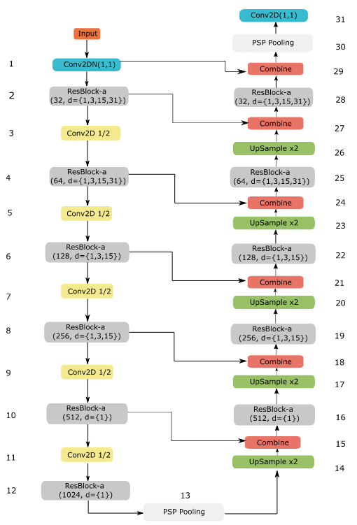
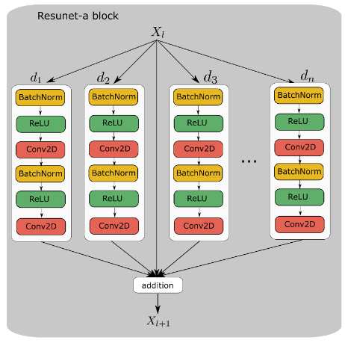
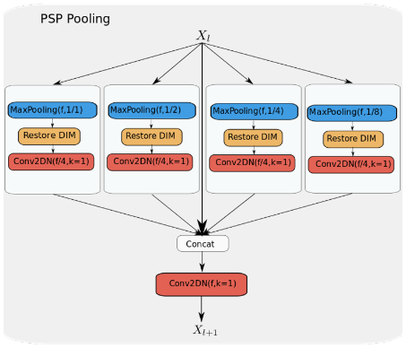
ResUnet-a
层次化特征来自不同感受野：
并行空洞卷积、PSP Pooling

Slide 10
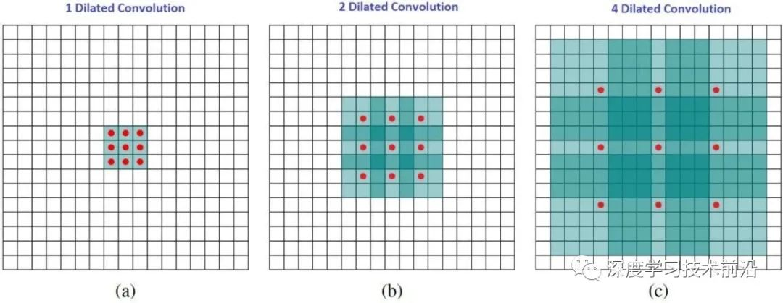
ResUnet-a
并行空洞卷积：
同一层内融合不同感受野的信息
空洞卷积：
增加感受野但不增加参数量

Slide 11
ResUnet-a
PSP Pooling（pyramid scene parsing pooling）：
同一层内融合不同感受野的信息
从同一个特征图的不同通道获得，
使用不同大小的池化

Slide 12
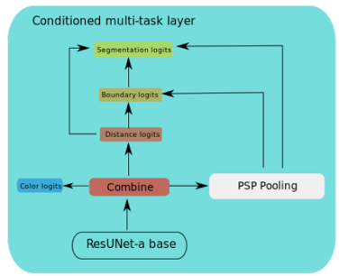



ResUnet-a
Loss设计：
辅助任务（边界检测
、距离变换图重建、HSV颜色空间重建）：
不改变输入到输出的主路径，模型的一些分支，用于提出Loss辅助监督训练
Loss设计：
Tanimoto with dual带补集的Dice损失函数：考虑到类别不平衡的多类别分割损失，该损失也可用于回归任务（如距离图、颜色重建），使得多任务学习时无需手动平衡不同损失项的权重，简化训练。

Slide 13
ResUnet-a
层次化特征：来自不同感受野
->并行空洞卷积+PSP Pooling
增强语义表达：辅助任务提供Loss
类别不平衡： Tanimoto with dual损失函数

Slide 14
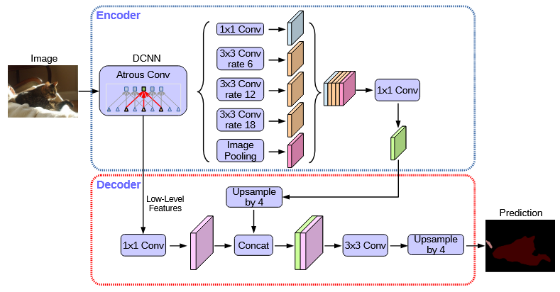
DeepLabv3+
基于DeepLabv3改进的语义分割模型
encoder：使用DeepLabv3作为encoder
backbone：原始是Resnet-101，论文也尝试换成改进的Xception作为特征提取器，这是一种使用深度可分离卷积的网络。论文对原始网络的池化下采样层换成了空洞卷积层（扩大感受野而不增加参数或降低分辨率）来保持高分辨率（核心概念output stride），在Xception中增加了BN和ReLU
head：ASPP模块，ASPP模块通过多个不同空洞率的并行空洞卷积和图像级池化，来捕获丰富的多尺度上下文信息。
decoder：把DeepLabv3的decoder从简单的双线性插值上采样变成了一个设计简单但有效的decoder
池化下采样/空洞卷积层：
扩大感受野+降低噪声影响

Slide 15
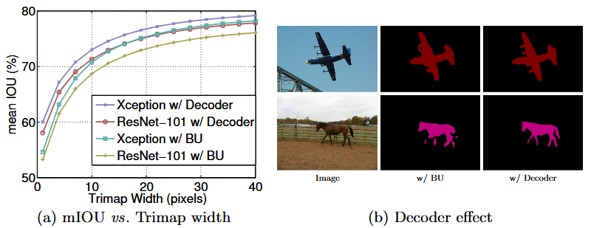
DeepLabv3+
多尺度处理：
将数据进行多个尺度的缩放直接并行输入通过完整模型，最后在logits上聚合
Trimap实验：
用于定量证明解码器对物体边界的改善效果。
通过膨胀真实标注中的“void”区域，构造一个“边界带”，然后只在这个区域内计算mIOU

Slide 16
DeepLabv3+
高分辨率输出：空洞卷积替换下采样层
层次化特征：来自
不同深度：low-level feature 和 high-level feature
不同感受野：ASPP模块
不同尺寸：多尺度并行输入
精确的边界评估：Trimap实验

Slide 17
语义分割->变化检测
CD的本质是SS：
相似的模型架构：全卷积+下采样上采样结构
共同面对的挑战：
分辨率和语义的权衡（层次化特征）
精确的分割边界
类别不平衡
可以通过改造SS模型为双分支结构来处理CD任务，
但不适用于所有情况，因为CD在此基础上带来新的挑战：
如何识别目标变化和无关变化
->如何对齐特征表示，包括光谱和空间变化
全监督CD
STANet
KFNet
FSCD
弱监督CD

Slide 18
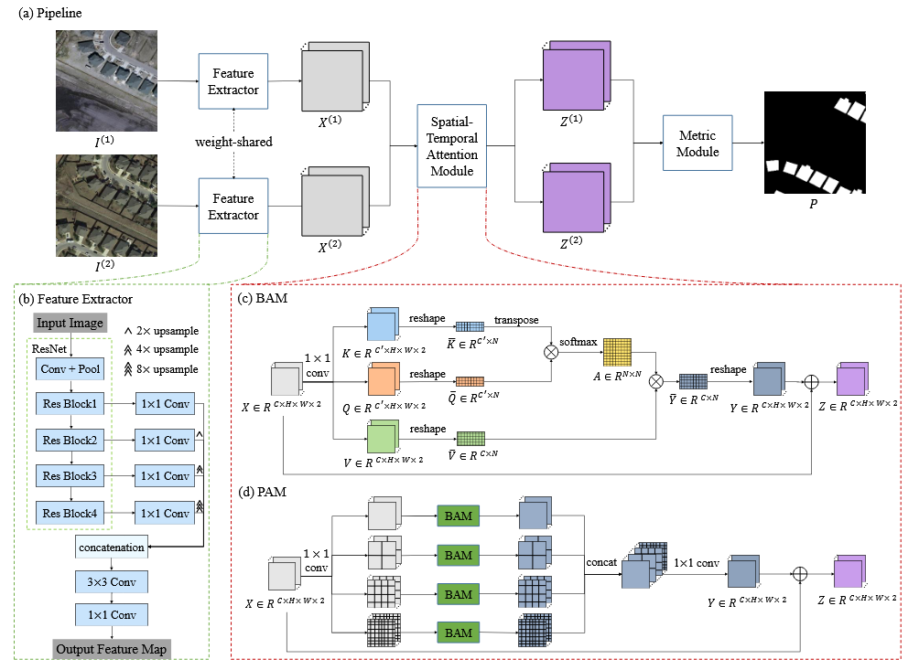
STANet
STANet：通过自注意力机制跨越时相建模双时相特征图中两个像素之间的联系，来对齐特征表示，克服光照变化和位置不准。
是一个基于度量（Metric-based）的模型-将特征表示映射到一个特征空间中，通过比较空间中向量的距离来分类，关注讨论更好的映射方式，拉近同类，拉远异类
BAM：对特征图的两两像素建模自注意力；
PAM：将特征图分为多个尺度的子块分别使用BAM后拼接，捕捉多尺度信息
提出大规模数据集LEVIR-CD
利用注意力机制的全局建模特性对齐特征表示（注意力机制对位置不敏感）
映射到对齐的特征空间

Slide 19
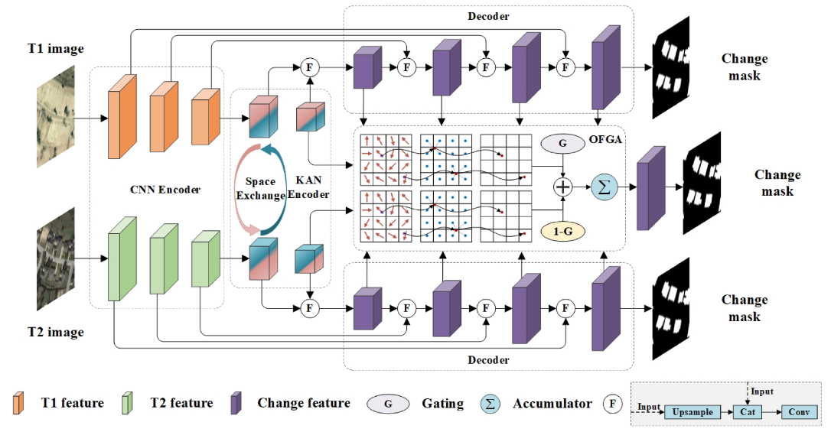
KFNet

Slide 20
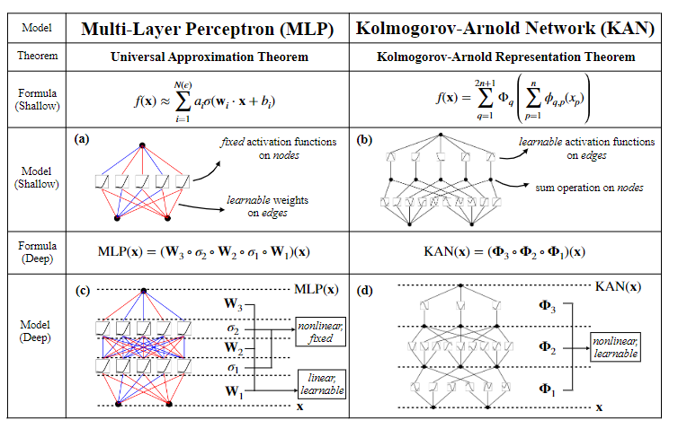
KFNet
使用KAN增强深层特征图的表征能力
Kolmogorov-Arnold 表示定理 (KART)：
每个多元连续函数都可以表示为单变量连续函数的两层嵌套叠加。
边进行非线性变换（此处用B样条），结点进行简单相加
优化的参数是边上的B样条函数的系数
可以表达更复杂的非线性变换关系

Slide 21
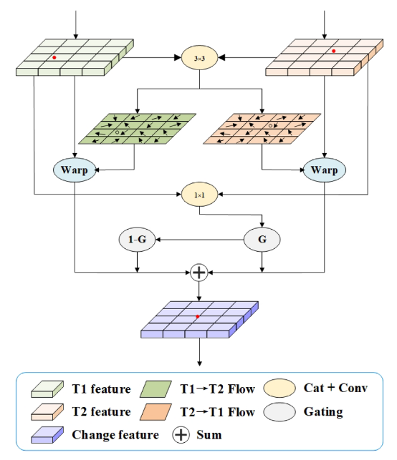
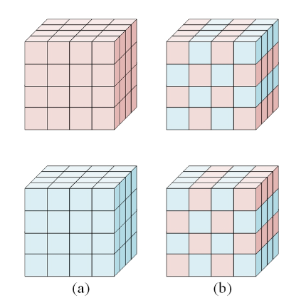
KFNet
使用OFGA模块显式地学习空间上的错位，使得特征图在空间上对齐：
使用3*3卷积对于每个时相的特征图学习一个和特征图相同尺寸的位移场
使用门控机制，通过1*1卷积学习一个权重矩阵来对双时相特征图加权融合，用于输出变化图
SE：对于双时相特征图，在空间上按间距选择一些像素交换，来融合另一个时相的特征信息

Slide 22
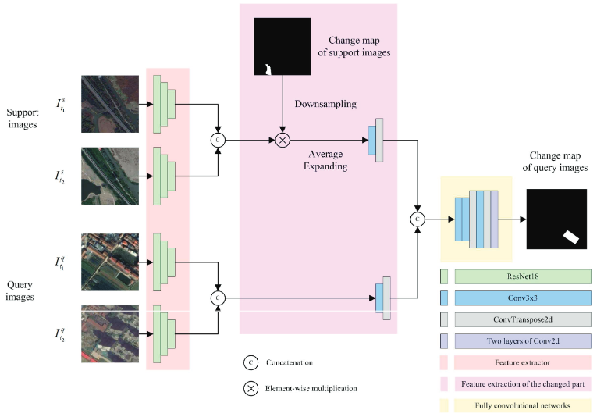
FSCD
FSCD、SSECOND数据集
小样本预测单一新类别的问题
模型有两个分支-支持分支和查询分支
如何理解模型架构？
将少样本学习问题转化为特征空间中的模板匹配问题。
类似一个1*1的卷积，支持分支上通过变化图筛选并平均后得到的就是一个1*1模板（核）
区别在于，这里的模板是随着输入图像动态变化的，并且拼接后可以进行比直接点积更复杂的操作。
应用于常规CD？
学习不变区域的特征

Slide 23
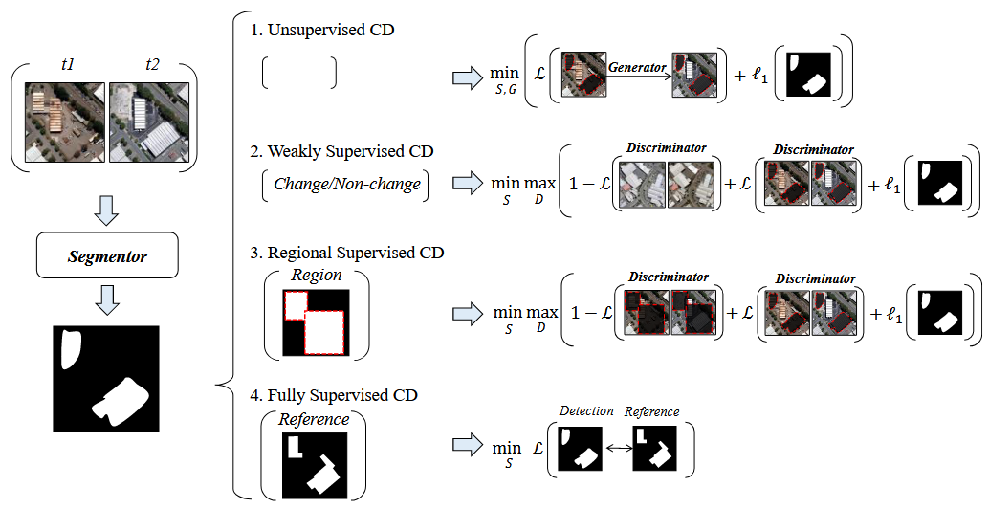
FSCD->WSCD
全监督变化检测（FSCD）方法需要大量像素级精确标注的标签，
需要较多的专业知识，标注难度大，且耗时耗力
->不需要像素级标签的变化检测方法->弱监督变化检测（WSCD）方法的研究

Slide 24
WSCD
CD的本质是SS：
相似的模型架构：全卷积+下采样上采样结构
共同面对的挑战：
分辨率和语义的权衡（层次化特征）
精确的分割边界
类别不平衡
可以通过改造SS模型为双分支结构来处理CD任务，
但不适用于所有情况，因为CD在此基础上带来新的挑战：
如何识别目标变化和无关变化
->如何对齐特征表示，包括光谱和空间变化
图像级标签的弱监督变化检测在此基础上带来新的挑战：
缺少像素级标签来约束训练
->比如通过CAM提供伪标签
CAM
Grad-CAM
弱监督CD
BDFR-Net
SSCMNet
TransWCD
KD-MSI
BGMix

Slide 25
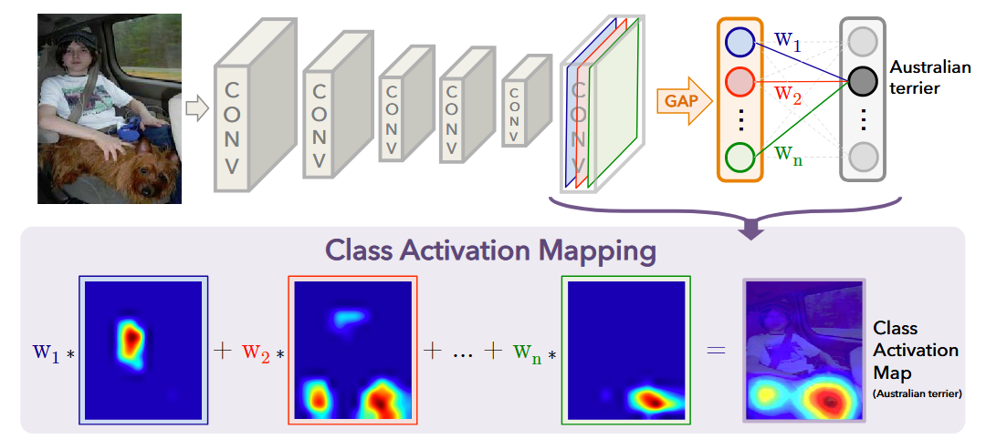
CAM和Grad-CAM
全局平均池化层不仅是一个正则化器，更是保留和暴露CNN“注意力”的关键。
CNN中的特征图的激活状态可以用来进行目标定位，使用GAP获得每个通道的权重，再对每个通道的特征图加权获得CAM，用于目标定位。
但是模型中必须有GAP层，不能用于FCN
Grad-CAM:
CAM的推广，可以不用修改模型架构，对特征图求偏导，得到模型在某特征图对某类别的注意分布。
CAM更倾向于标注实例的中心和大致位置，不能给出精确的轮廓，所以基于CAM伪标签的WSCD方法关注对CAM图的精炼和优化

Slide 26
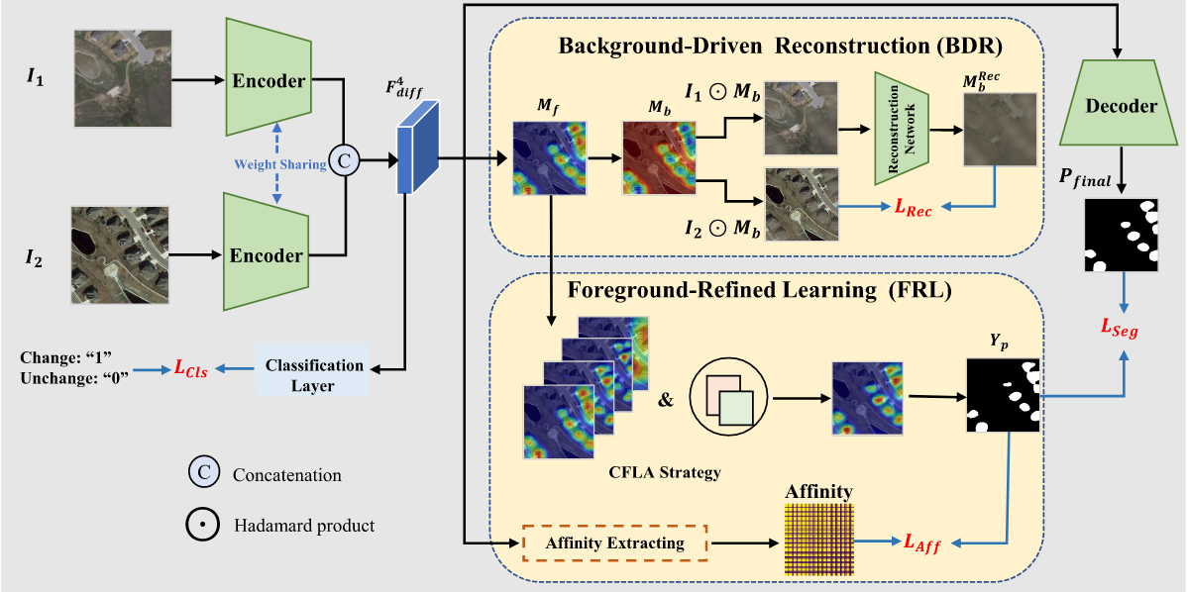
BDFR-Net
BDR：与FCD-GAN类似，排除变化的区域后，模型应该可以把一个时相的图像重建为另一个时相的图像
FRL：多尺度图像生成多尺度的CAM，通过亲和力学习维持训练的稳定

Slide 27
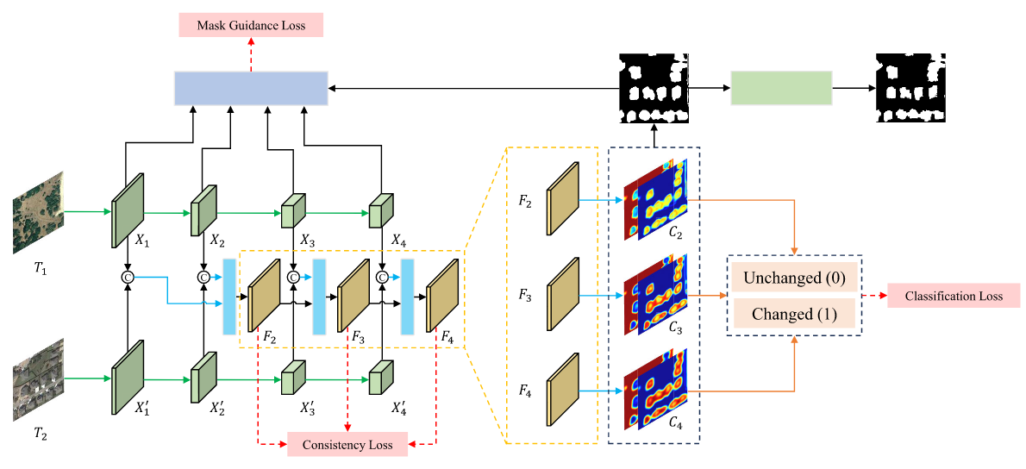
SSCMNet

Slide 28
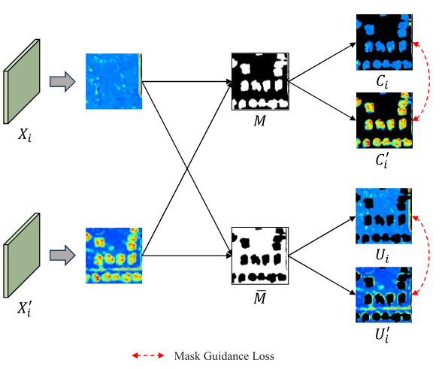
SSCMNet
FCD-GAN：排除变化区域后，模型可以从一个时相的图像重建到另一个时相
CMG模块：对于双时相图像，预测为变化区域的特征图差异应该大，非变化区域的特征图差异应该小，提供损失辅助特征提取器的训练

Slide 29
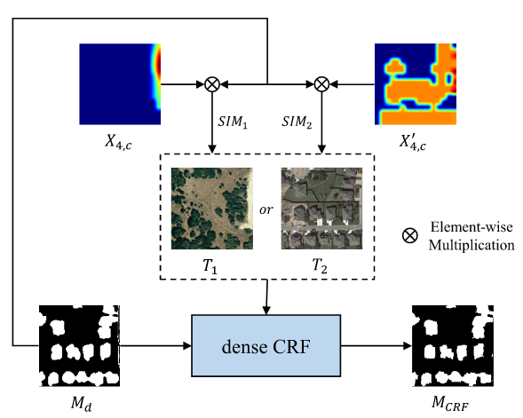
SSCMNet
APP模块：基于先验知识的后处理，让预测图边缘更清晰，减少噪点
比较预测图与特征图的相似性，选择denseCRF依据的原始图像
denseCRF：最终的预测结果不仅与输入的预测图的预测有关，而且与周围像素的预测有关，在原始图像上距离且颜色相近的像素倾向于使用相同的标签

Slide 30
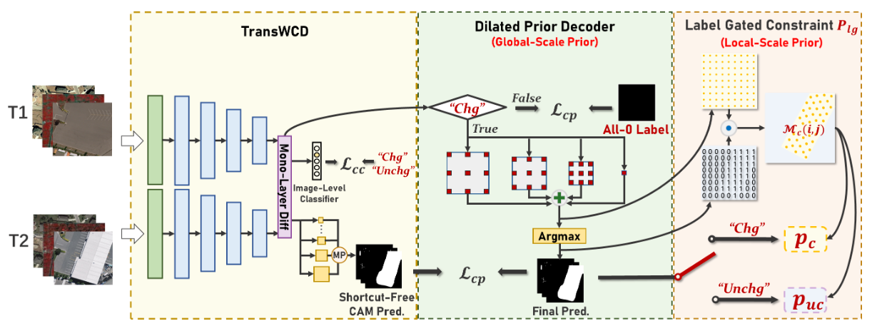
TransWCD

Slide 31
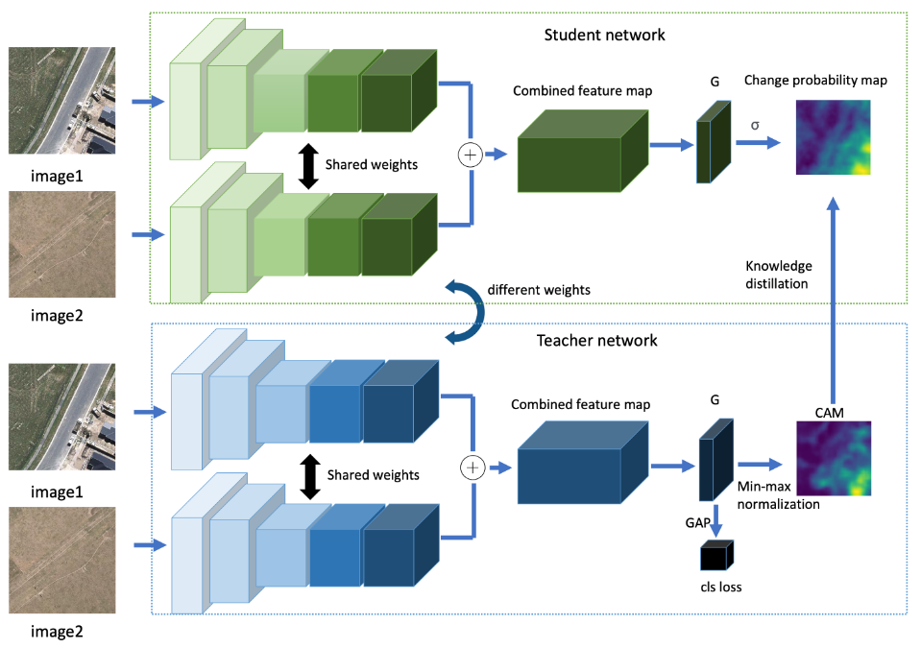
KD-MSI
提供一个伪标签来训练DeepLabv3+改造的CD模型
KD：知识蒸馏方式：
使用一个学生网络，以相比更大的教师网络输出的软标签来训练，学习到更丰富以及鲁棒的特征。
教师网络：使用硬标签训练，输出预测的软标签
学生网络：使用一样的数据集，但用软标签来训练；这可以提高学生网络的泛化能力
教师网络使用min-max归一化，增加特征之间的差异，能够表示更多语义信息；学生网络使用sigmoid归一化，输出的预测图更平滑集中，利于作为伪标签
教师网络只在训练时使用
MSI：多sigmoid推理
CAM粗糙、三阶段耗时，单向传播，不反向优化，训练一个通用特征提取器或者集成到完整模型

Slide 32
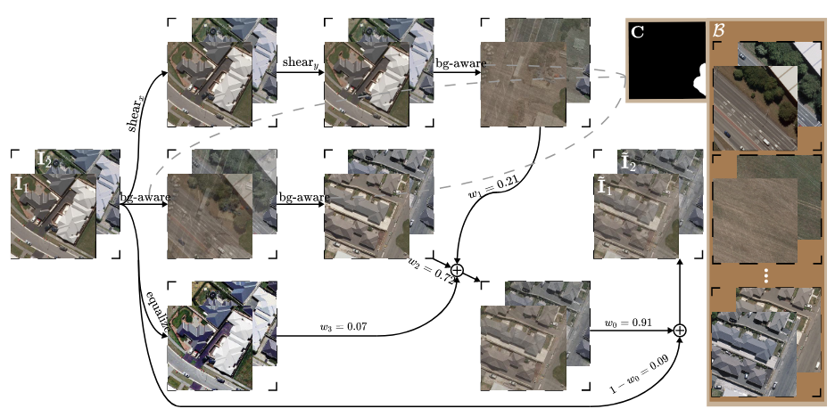
BGMix
数据增强的方式：维护一个背景数据集B，将训练数据集的图像对背景按照Mask替换成B中的背景
损失函数设计：
原始图像对与增强图像对的预测结果一致
原始图像与增强图像的差异尽可能大

Slide 33
如何对齐特征表示，包括光谱和空间变化
特征交互（跨时相建模，SE），基于度量映射到特征空间，数据增强自我监督（弱监督中的数据增强），显式的空间变化学习
高分辨率的输出图，细粒度的表示，清晰的边界
层次化特征（金字塔，缩放，PSP Pooling，并行空洞卷积，多尺度缩放分别通过网络）
自底向上融合，前景和背景的辅助训练，后处理如DenseCRF，池化下采样换成空洞卷积
边界细化实验评估Trimap
图像级标签（CAM提供伪标签）

Slide 34
CD的本质是SS：
相似的模型架构：全卷积+下采样上采样结构
共同面对的挑战：
分辨率和语义的权衡（层次化特征）
精确的分割边界
类别不平衡
可以通过改造SS模型为双分支结构来处理CD任务，
但不适用于所有情况，因为CD在此基础上带来新的挑战：
如何识别目标变化和无关变化
->如何对齐特征表示，包括光谱和空间变化
图像级标签的弱监督变化检测在此基础上带来新的挑战：
缺少像素级标签来约束训练
->比如通过CAM提供伪标签
CAM伪标签的优化（更清晰的边界），解码器，考虑前景和背景的辅助任务

Slide 35
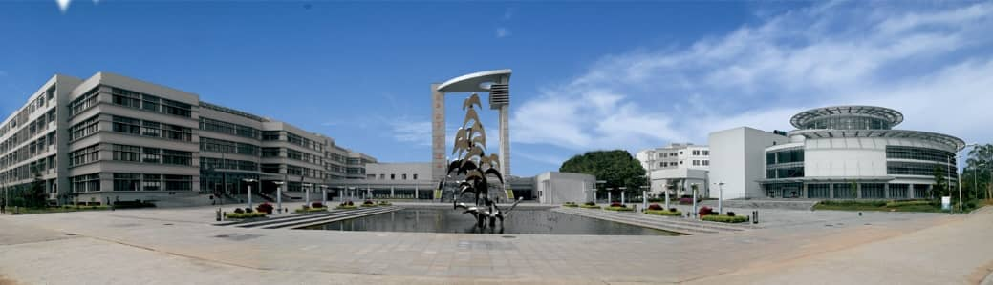
感谢聆听！
汇 报 人：夏泽宇 指 导 老 师：刘芳

